Slide 1



Mobile App : FITNESS
Réalisé par :
- FAKIRI Ismail
- M’GHARI Tariq
Encadré par :
- Prof. FAKHAR Khalid

Slide 2
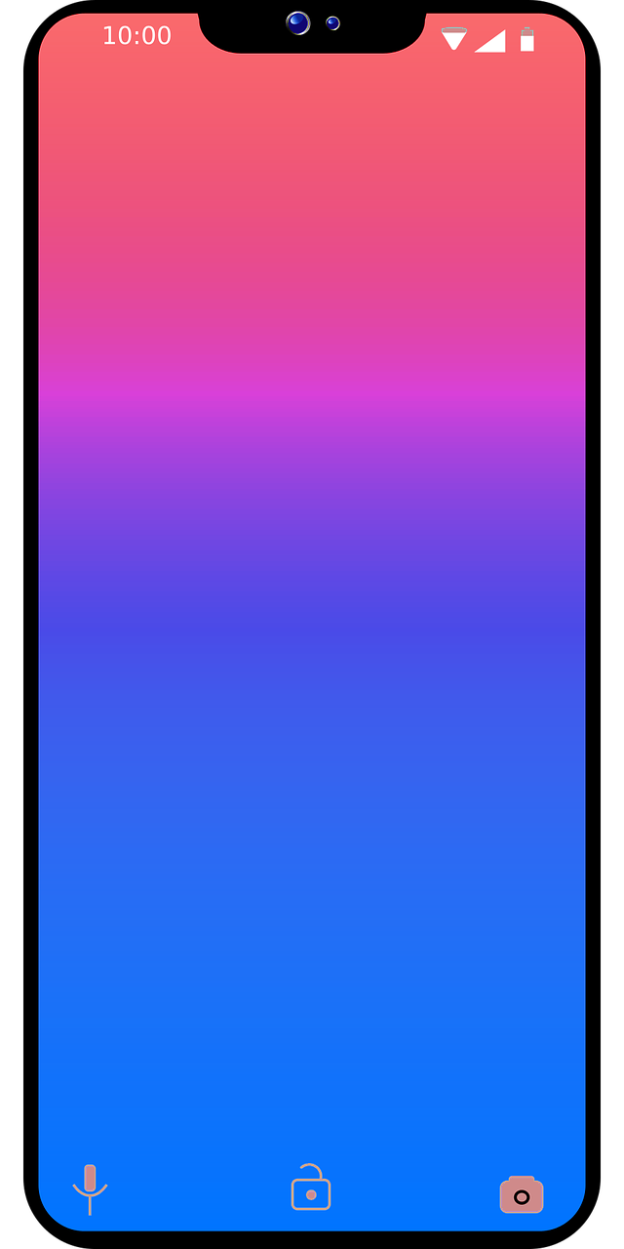
PLAN :
Contexte du projet
Cahier de charge
Architecture de l'application
Conception
Interfaces de l’application
Demo
Conclusion

Slide 3


CONTEXTE
2014
2017
2020
1.57 Milliards utilisateurs
2.32 Milliards utilisateurs
2.87 Milliards utilisateurs
Notes:
Source : https://fr.statista.com/statistiques/574542/utilisateurs-de-smartphone-dans-le-monde--2019/

Slide 4

CAHIER DE CHARGE
Besoins fonctionnels
Consultation des listes des exercices
Suivi du l’historique d’entrainement
Menu de paramétrage pour chaque utilisateur
La pratique d’un exercice

Slide 5
CAHIER DE CHARGE
Besoins non fonctionnels
Sécurité
Validation email
Déconnexion après le temps d’inactivité
Performance
Consommation minimal de CPU et RAM
Compatibilité avec les version d’Android > 4.1
Compatibilité

Slide 6
Architecture de l’app mobile
Page d’inscription
SignUp Activity
Page de Login
Login Activity
Page de catégorie Principal
Main Activity
Tableau de Bord
Home Fragment
Exercice
Historique
Parametre
Exercice Activity
Dashboard Fragment
SettingFragment

Slide 7
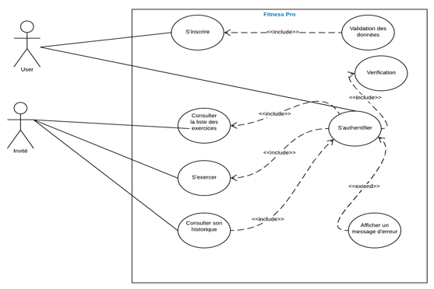
CONCEPTION
Diagramme de cas d’utilisation

Slide 8
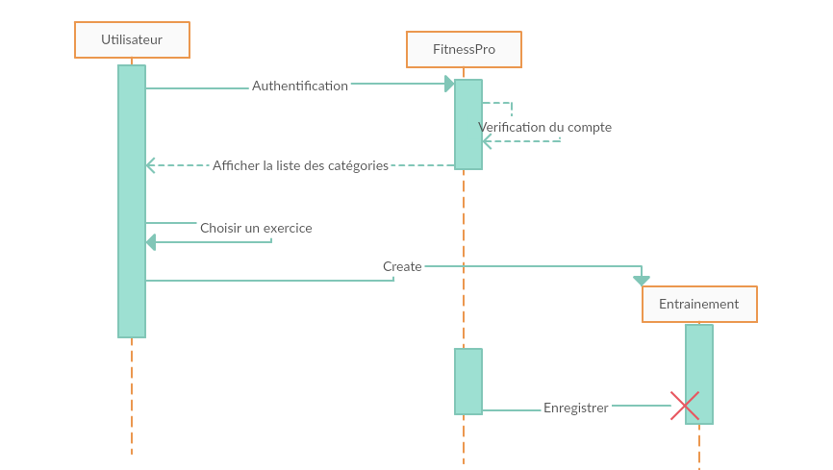
CONCEPTION
Diagramme de séquence

Slide 9
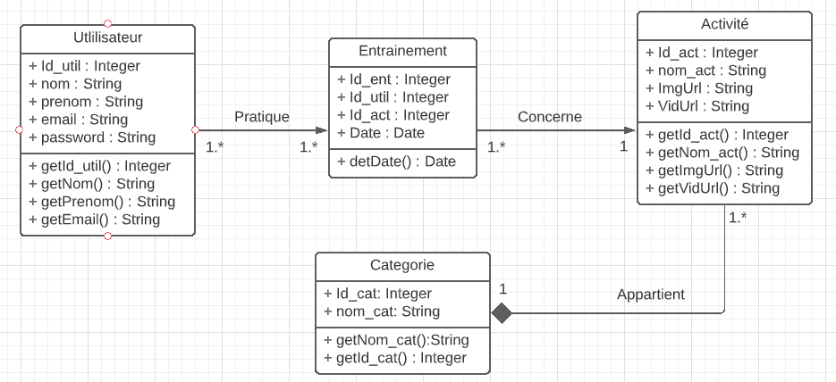
CONCEPTION
Diagramme de classes

Slide 10


CONCEPTION
Les outils utilisés
FIREBASE

Slide 11
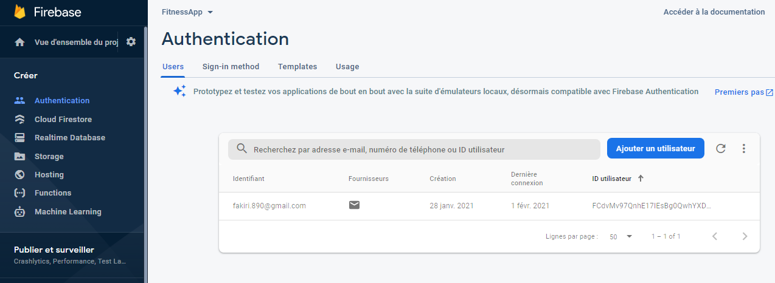
Backend
Authentification

Slide 12
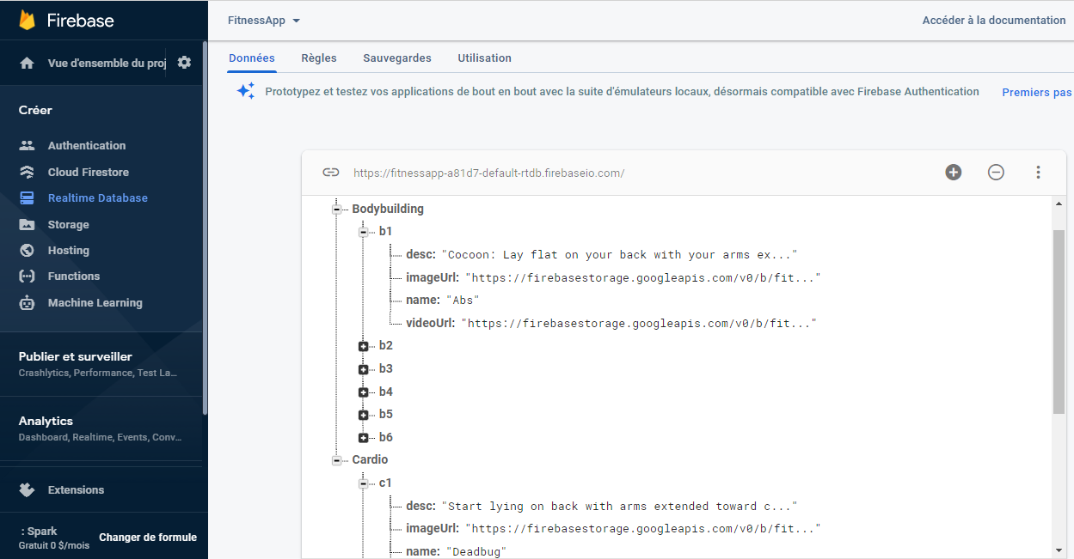
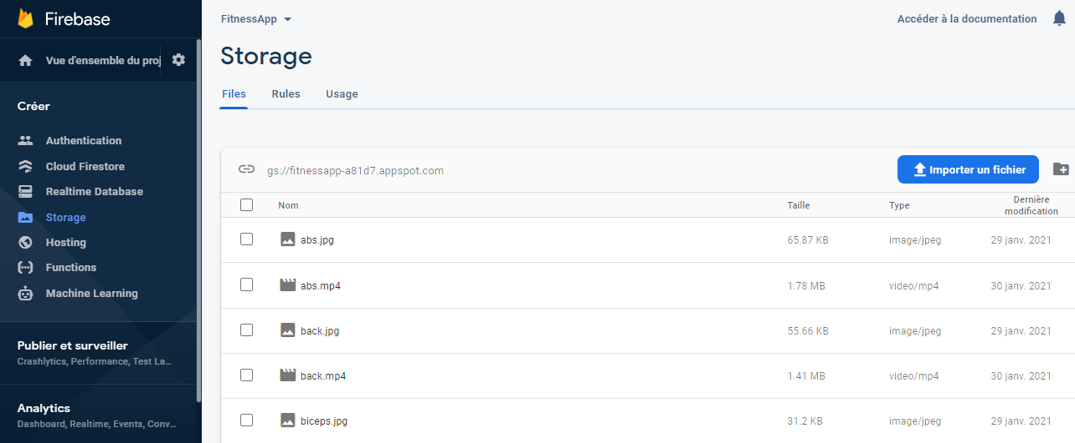
Backend
Storage et base de donnees

Slide 13

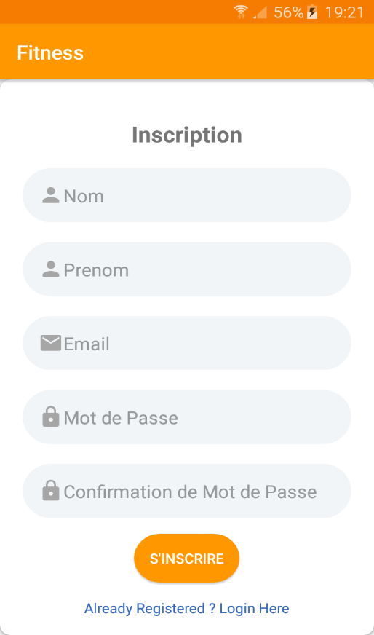
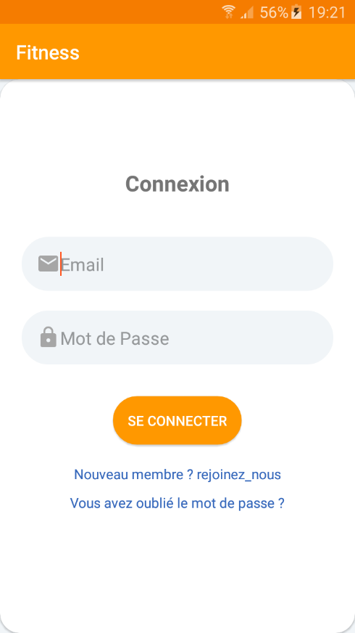
INTERFACES D’APPLICATION
Inscription et l’authentification

Slide 14
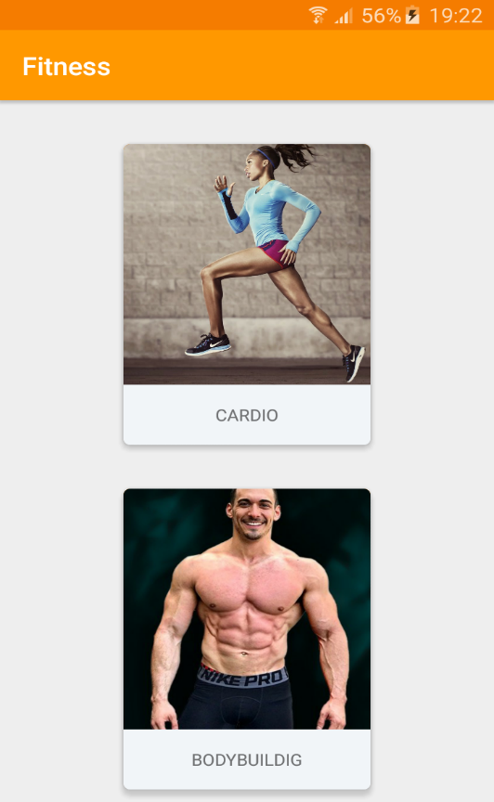
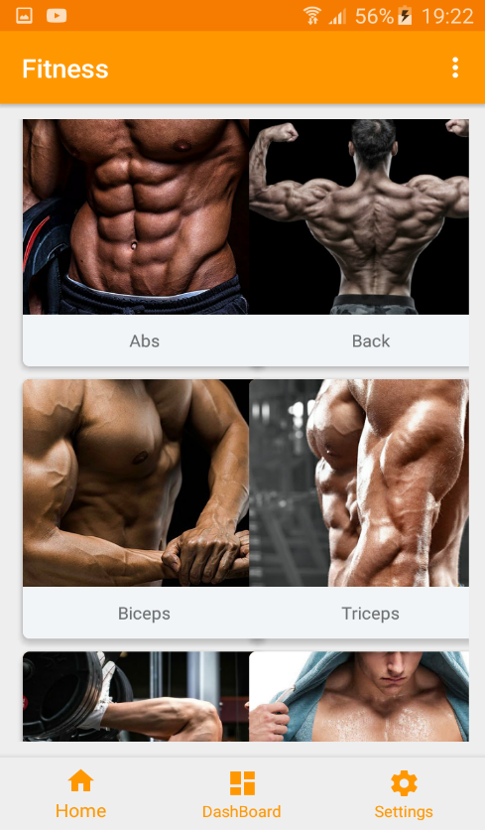
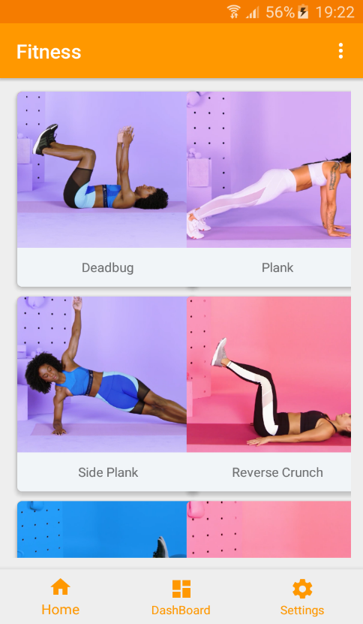
INTERFACES D’APPLICATION
Categories et exercices

Slide 15
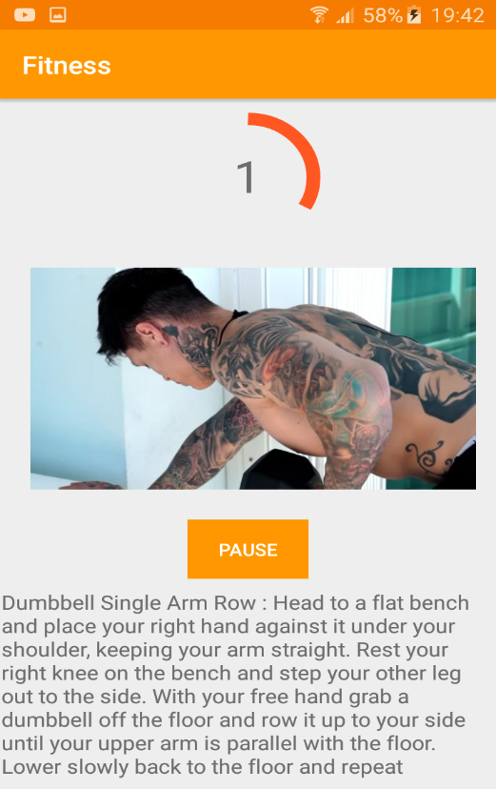
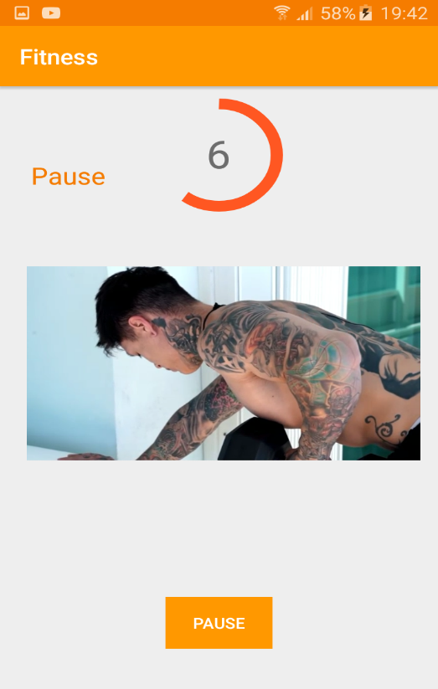
INTERFACES D’APPLICATION
Pratiquer un exercice

Slide 16
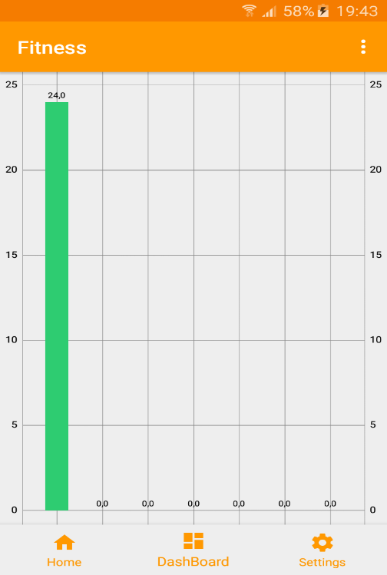
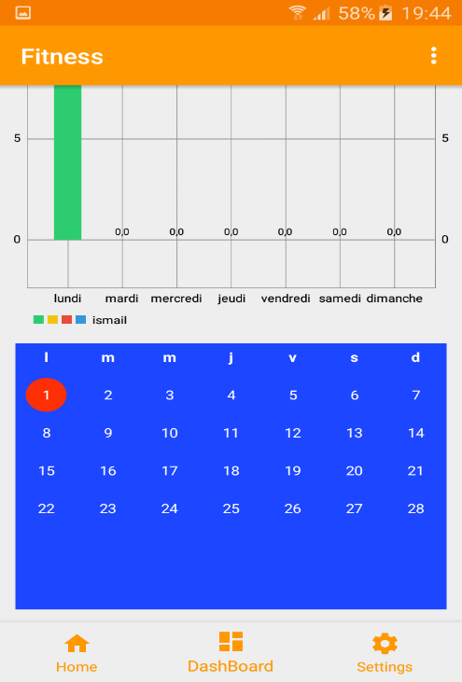
INTERFACES D’APPLICATION
Progres d’entrainement

Slide 17
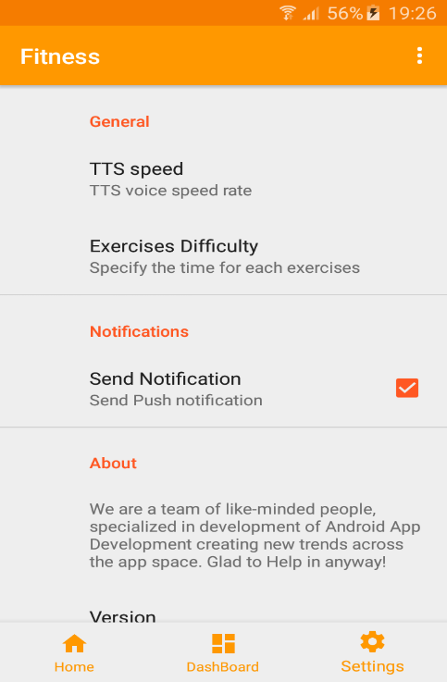
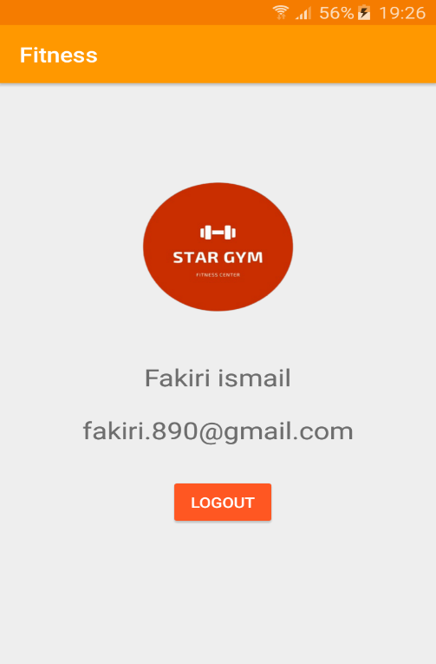
INTERFACES D’APPLICATION
Parametrage et Profile

Slide 18
DEMO

Slide 19
CONCLUSION

Slide 20
Mobile App : FITNESS
Réalisé par :
- FAKIRI Ismail
- M’GHARI Tariq
Encadré par :
-Prof. FAKHAR Khalid

